Slide 1

Report for Login GUI – 07/18

Slide 2
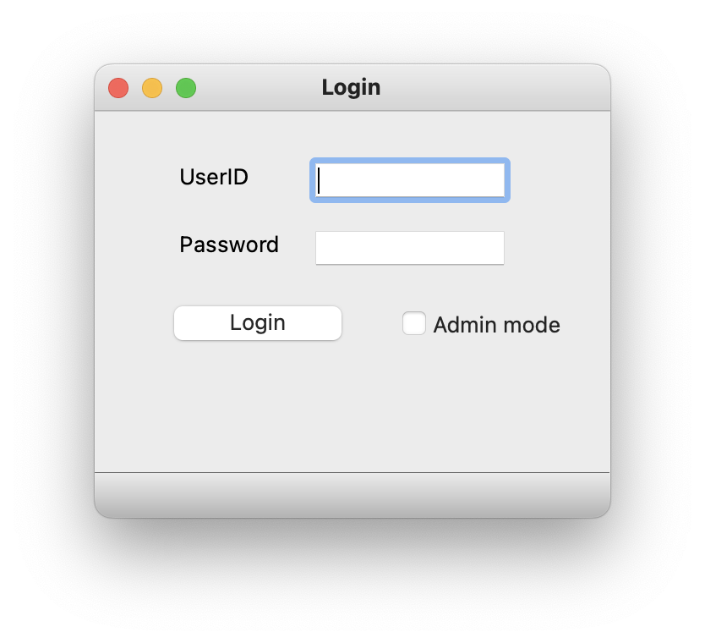
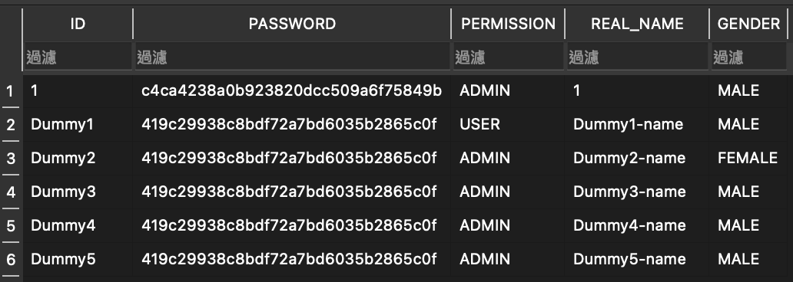
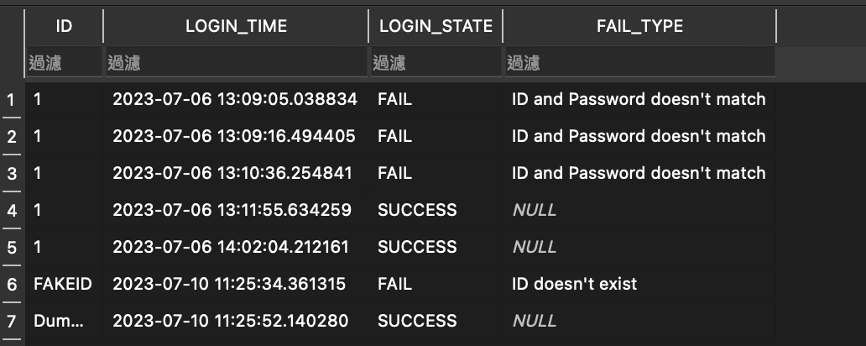
Main Window

Slide 3
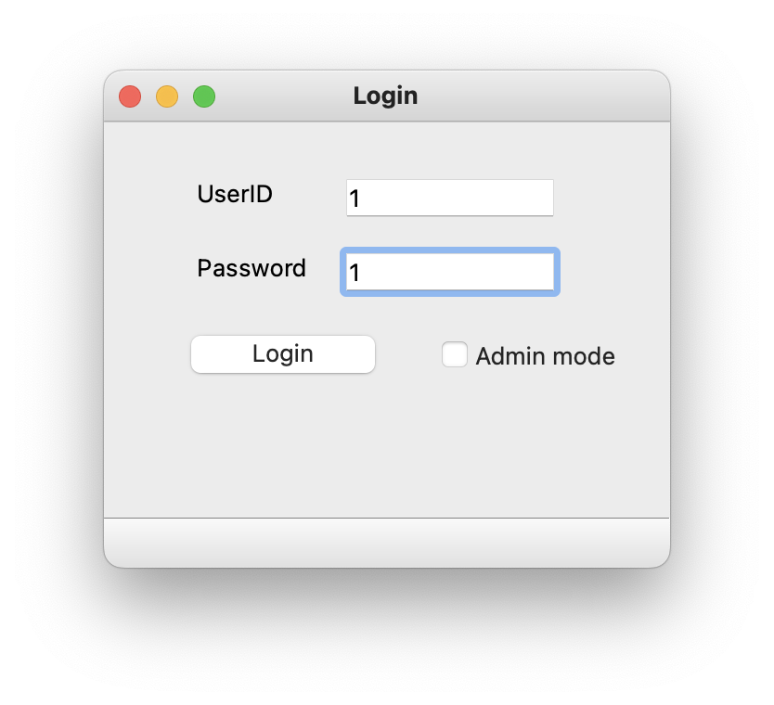
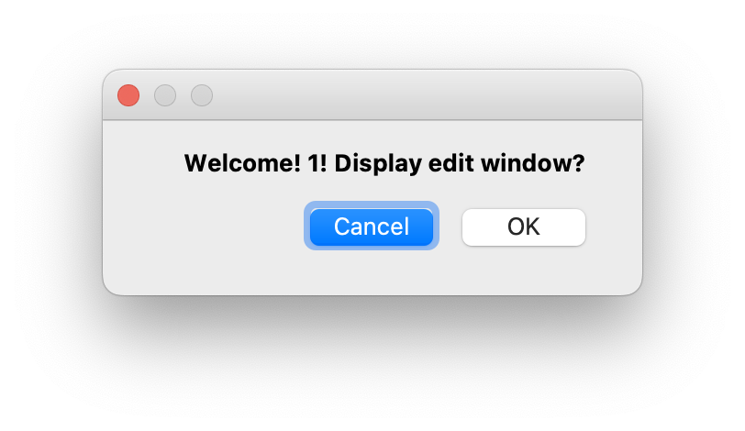
Login with User mode

Slide 4
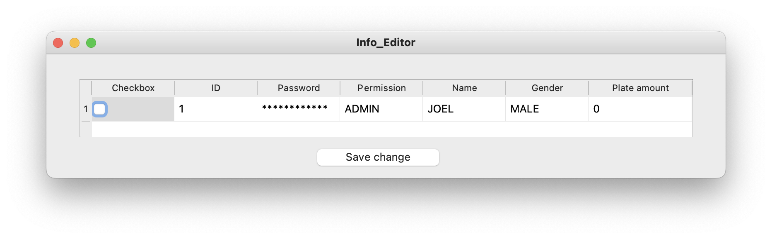
Login with User mode
主要用於剛創立的新帳號首次更改密碼
ID, Permission 不可變更

Slide 5
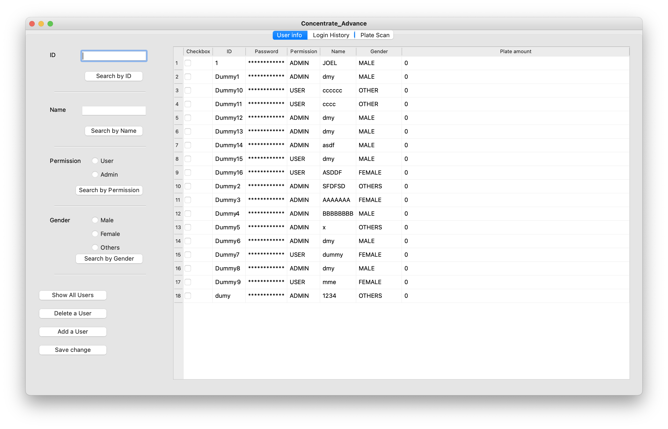
Advance GUI (For Admin)

Slide 6
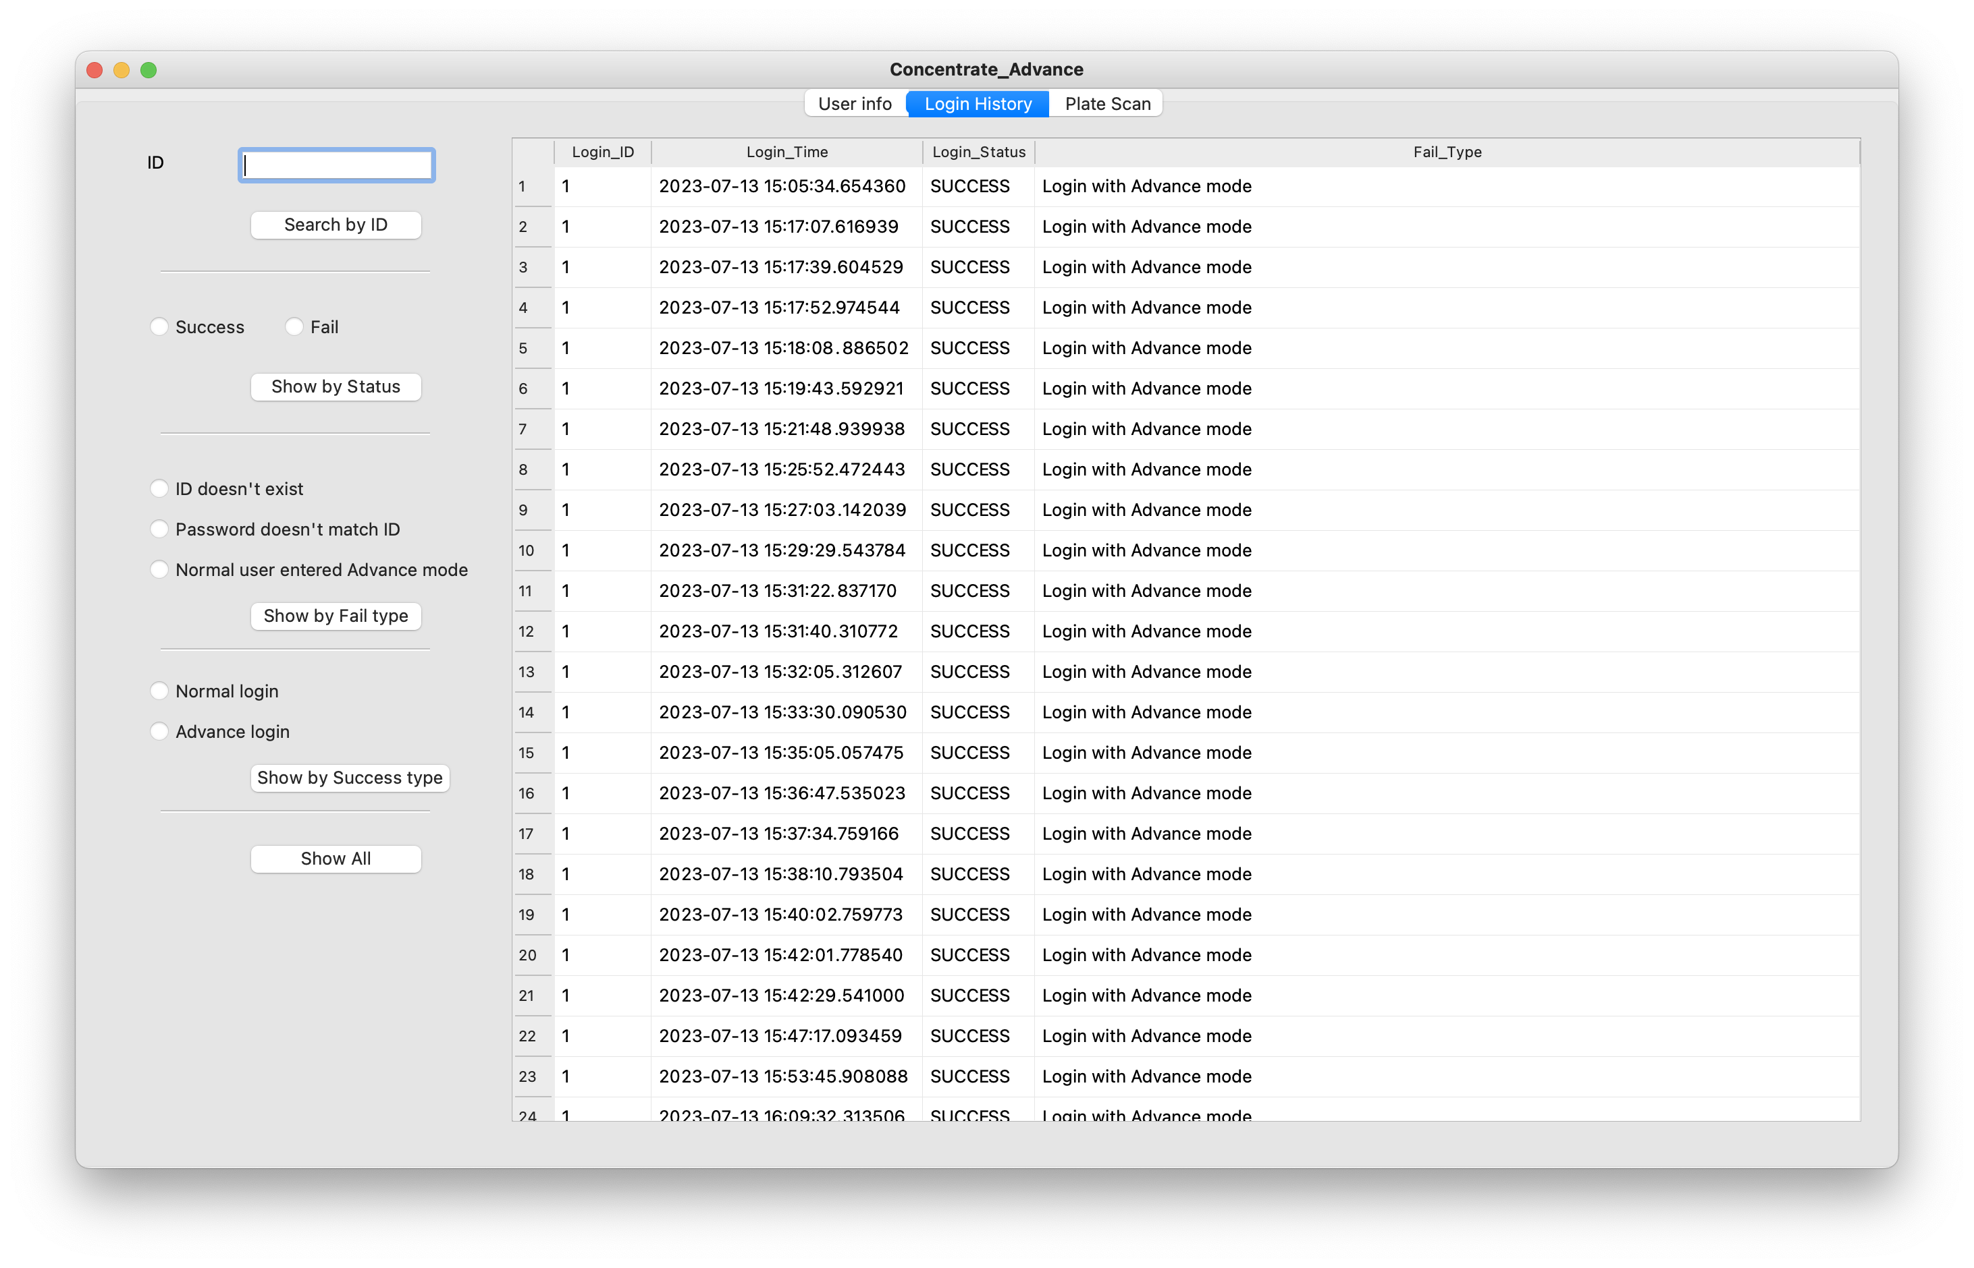
Advance GUI (For Admin)

Slide 7
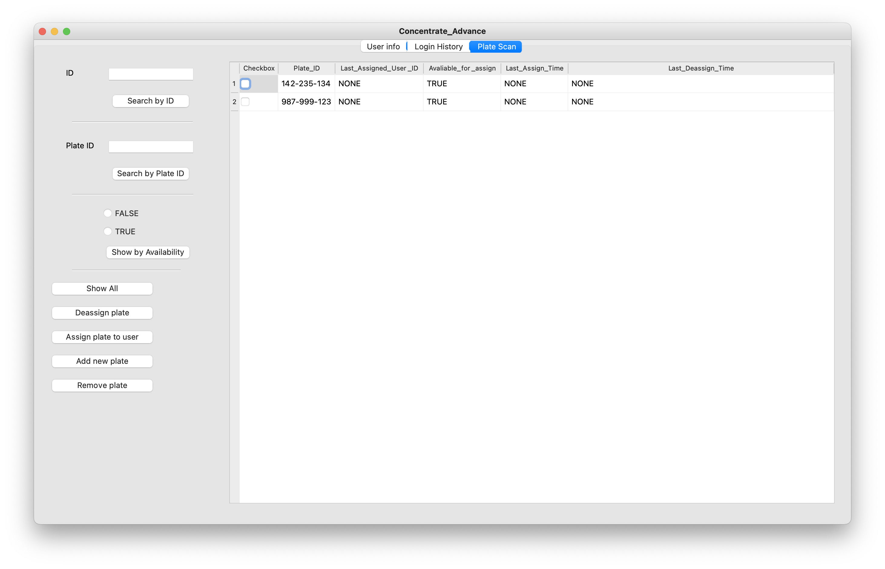
Advance GUI (For Admin)
P.S. 此Table為唯獨狀態，不可直接編輯．

Slide 8
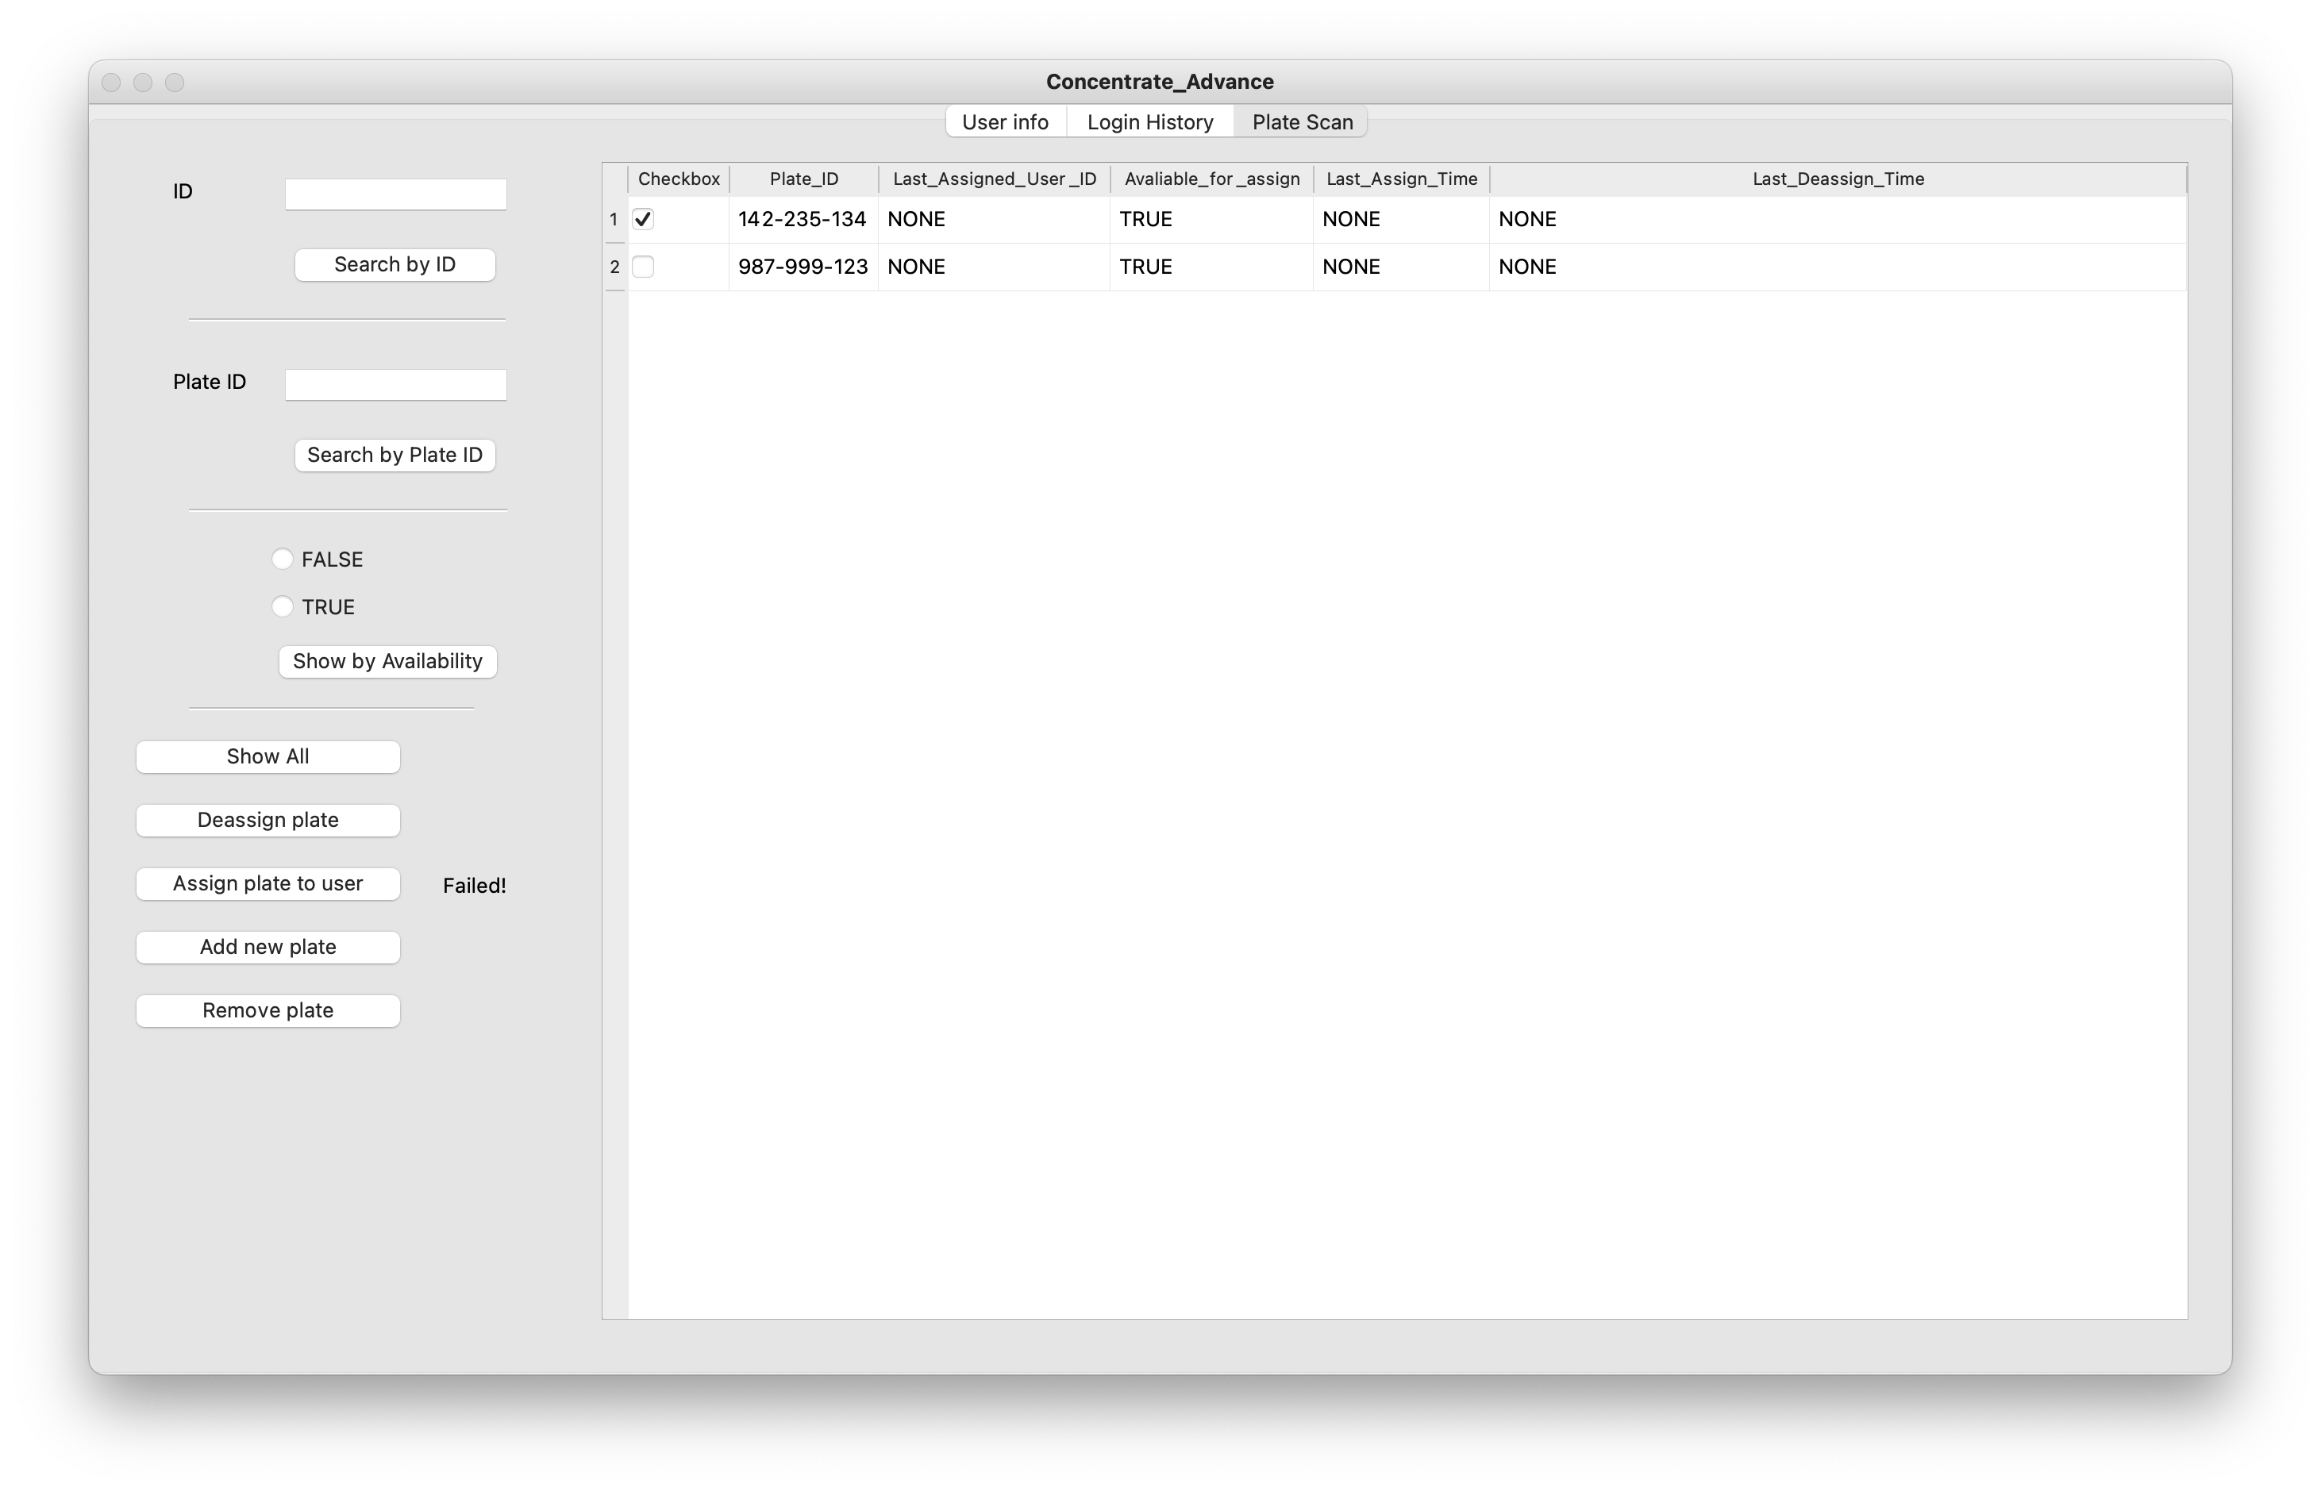
Assign new user

Slide 9
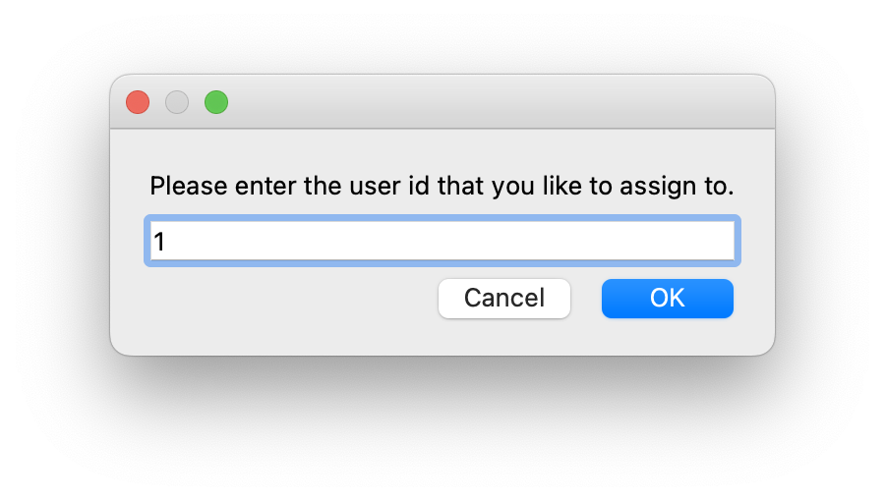
Assign new user

Slide 10
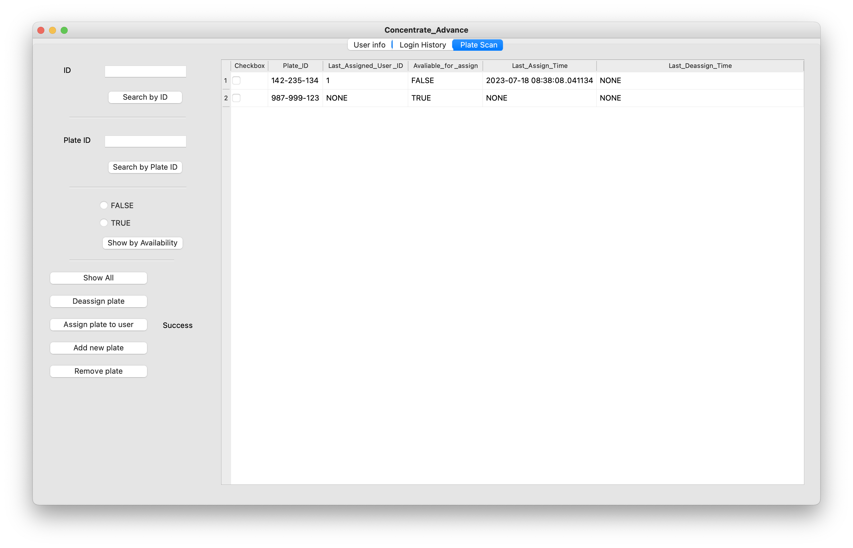
Assign new user

Slide 11
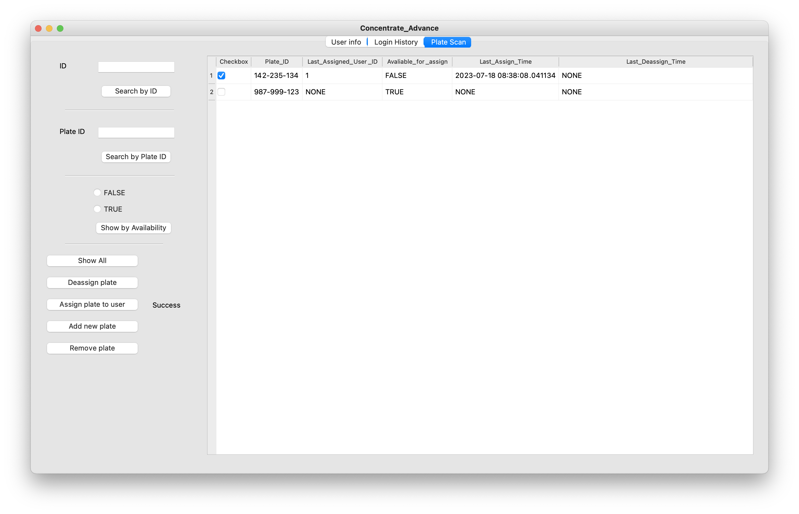
Deassign plate from user

Slide 12
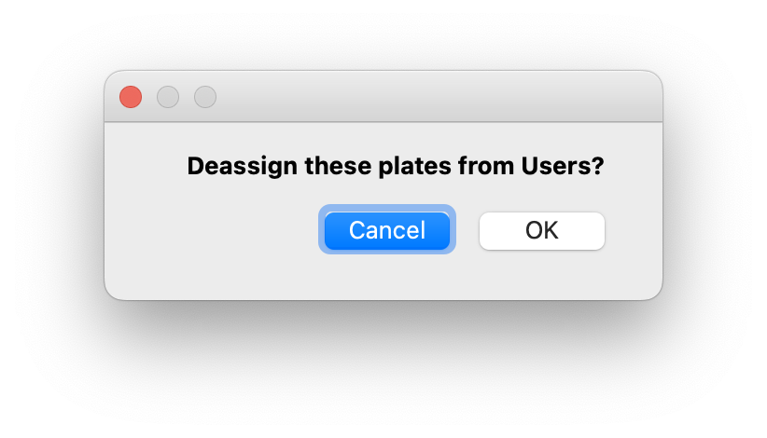
Deassign plate from user

Slide 13
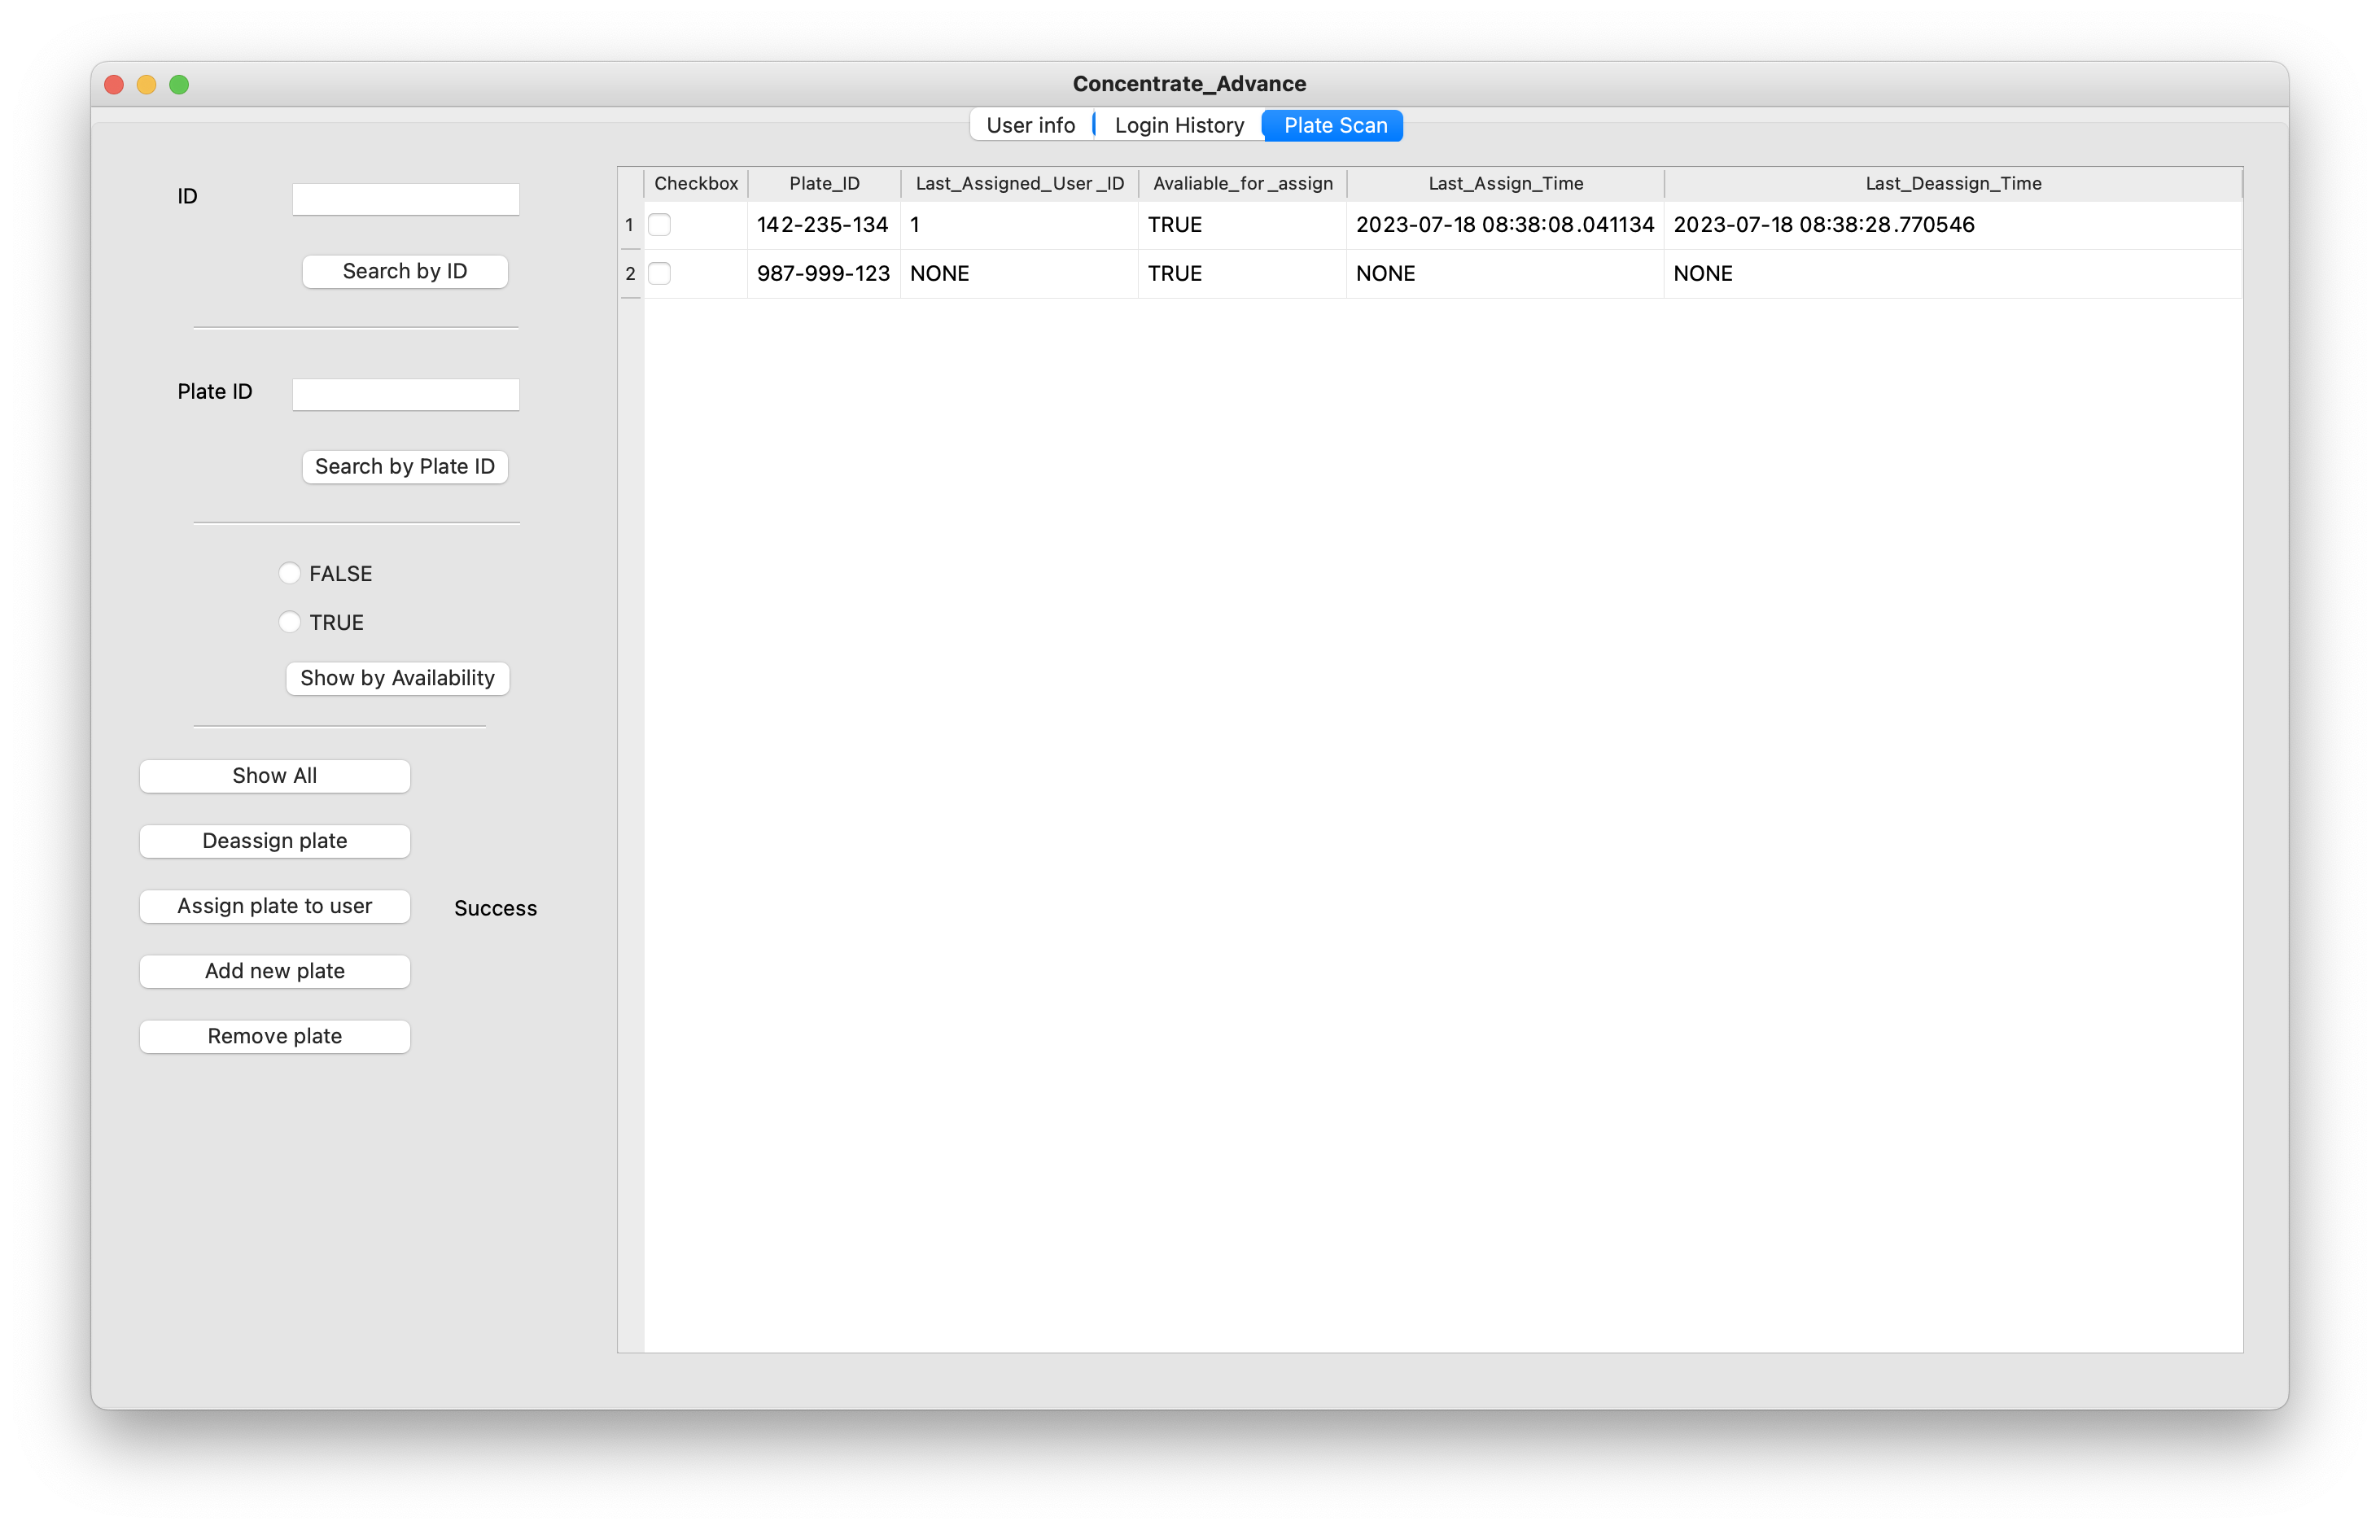
Deassign plate from user

Slide 14
Deassign plate from user

Slide 15
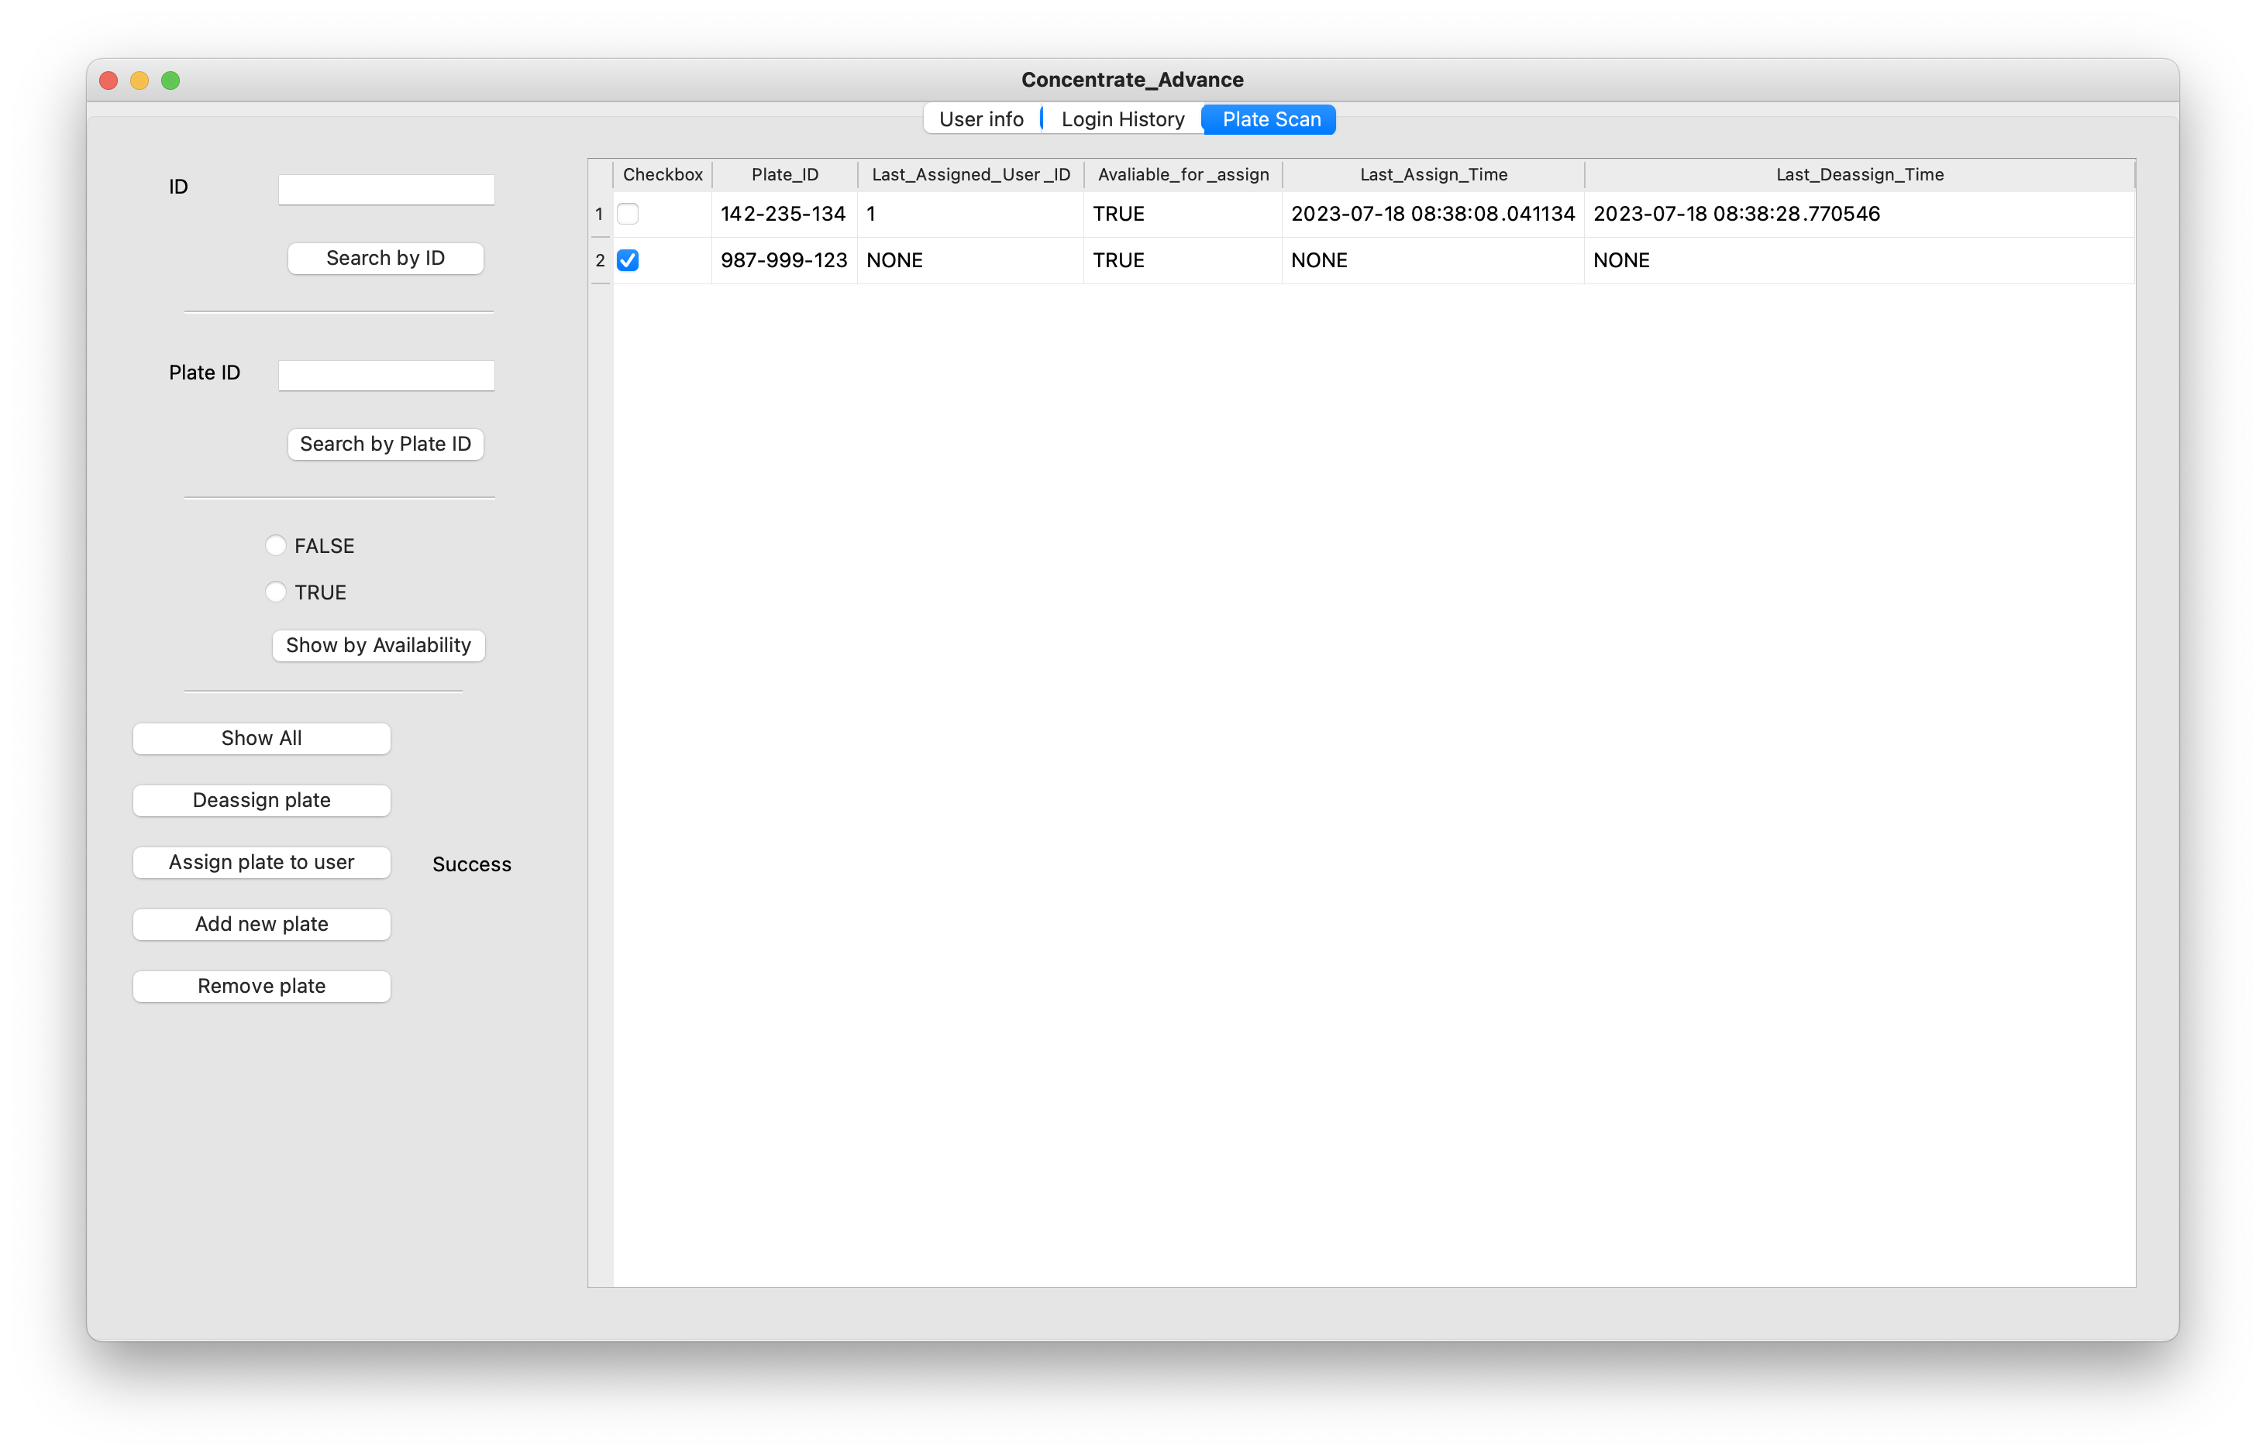
Remove plate

Slide 16
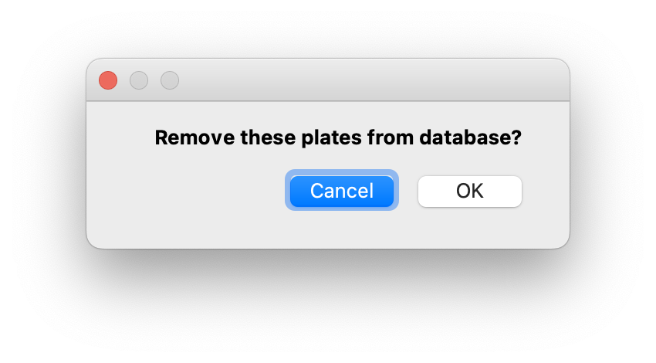
Remove plate

Slide 17

Remove plate

Slide 18
Add plate

Slide 19
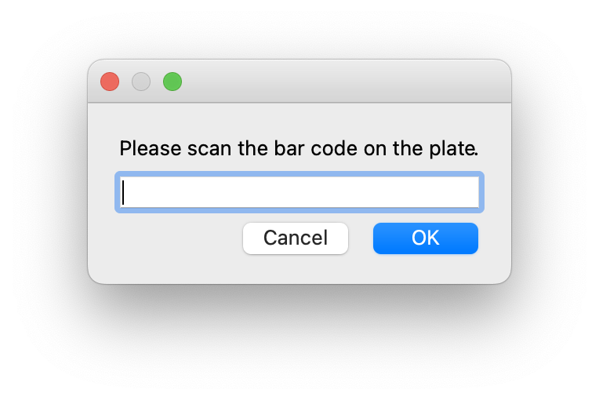
Add plate

Slide 20

Add plate

Slide 21
Current Progress
一般使用者登入時能夠顯示個人資料的視窗（會類似於簡化版的Search/Edit Window）
紀錄正在使用的使用者ID
和MySQL的適配
編輯使用者資訊時可無需遵照限定格式的Bug
讓使用者點選的Sorting Button （優先度低）
Logout Button (待定）
對Add plate時輸入的編號格式做檢查 （需要基板的編號格式）

